Slide 1

Arquitetura Orientada a Eventos

Slide 2







Ana Manzan
MG <3 SP
Desenvolvedora na GFT
falecom@anamanzan.dev
anamanzan.dev
@anamanzandev

Slide 3

Renicius Pagotto fostaini
Engenheiro de Software de XP
Apoiador do Developers-BR
Co-Fundador do ItuDevelopers
renicius.pagotto@outlook.com
https://renicius-pagotto.medium.com
Renícius Pagotto

Slide 4
Mensageria

Slide 5
Mensageria é uma forma de comunicação assíncrona entre aplicações
Comunicação é realizada por meio de mensagens
Message Broker
Produtores de mensagens
Consumidores de mensagem

Slide 6
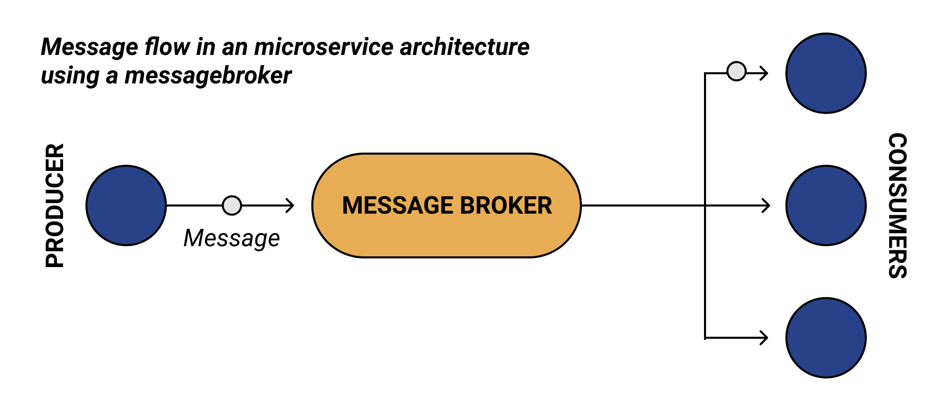

Slide 7
Arquitetura Orientada a Eventos

Slide 8
O Event Driven Architecture é uma padrão de arquitetura que promove a produção, detecção, consumo e reação aos eventos de negócio;
É um meio de comunicação assíncrona entre serviços
Um serviço pode consumir ou emitir uma ou mais mensagens em uma ou mais filas.

Slide 9
Eventos

Slide 10
Eventos são notificações ou ações que o software emite ou recebe quando algo de significativo aconteceu, por exemplo, quando uma atualização de alguma entidade acontece em nosso sistema.
Full payload
Only event

Slide 11
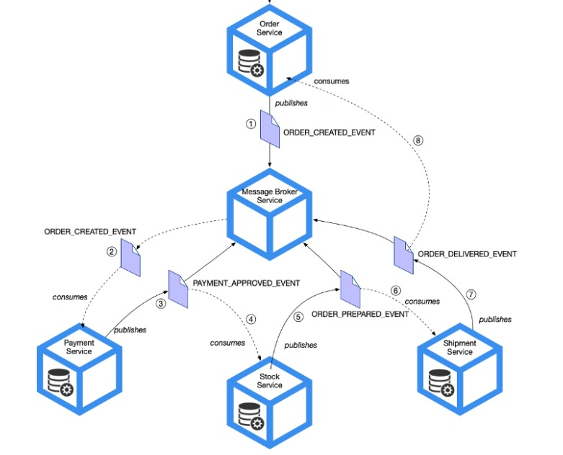

Slide 12
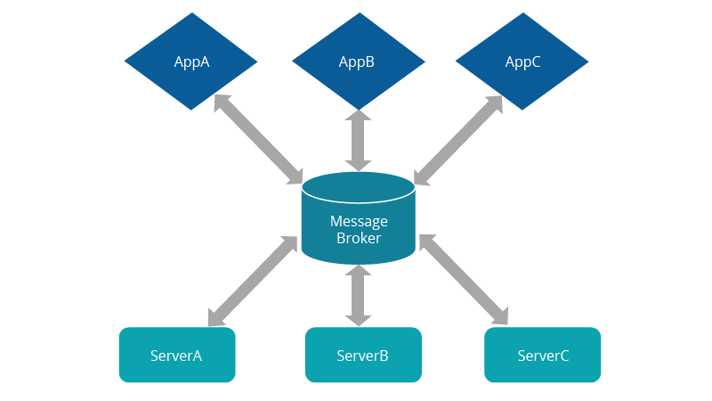

Slide 13
Vantagens
Assíncrono​
Baixo acoplamento entre serviços​
Fácil escalabilidade​
Reprocessamento​
Fácil evolução do sistema

Slide 14
Desvantagens
Alto custo​
Complexidade na infraestrutura (DevOps, Dev)​
Complexidade na arquitetura​
Falha de serviços
Consistência eventual

Slide 15
SAGA PATTERN

Slide 16
O padrão de design saga é uma maneira de gerenciar a consistência de dados em microserviços em cenários de transações distribuídas.
Um saga é uma sequência de transações que atualiza cada serviço e publica uma mensagem ou um evento para disparar a próxima etapa da transação
Se uma etapa falhar, o saga executará transações de compensação que neutralizam as transações anteriores
ACID (Atomicidade, Consistência, Isolamento e Durabilidade)
Um modelo de banco de dados por serviço

Slide 17
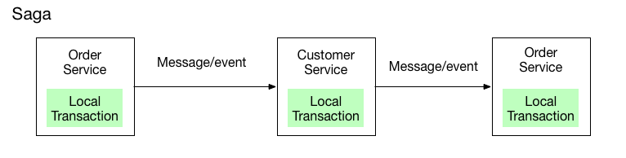

Slide 18
Saga - Coreografia

Slide 19
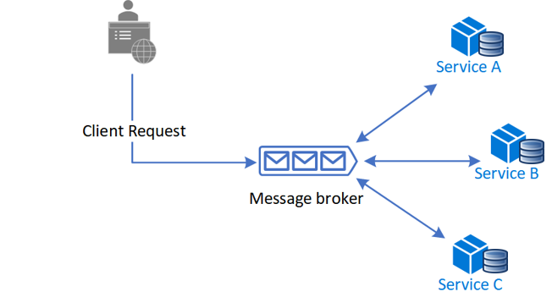
Coreografia é uma maneira de coordenar sagas em que os participantes trocam eventos sem um ponto de controle centralizado
cada transação local eventos que disparam transações locais em outros serviços

Slide 20
Saga - Orquestração

Slide 21
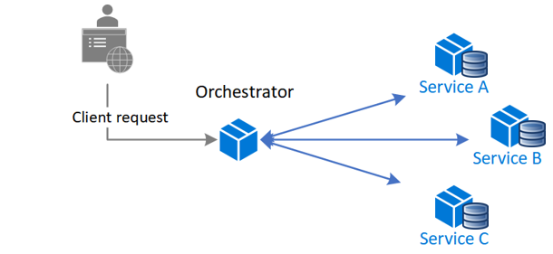
A orquestração é uma maneira de coordenar sagas em que um controlador centralizado informa aos participantes do Saga quais transações locais executar
O Orquestrador executa solicitações saga, armazena e interpreta os Estados de cada tarefa e manipula a recuperação de falha com transações de compensação

Slide 22
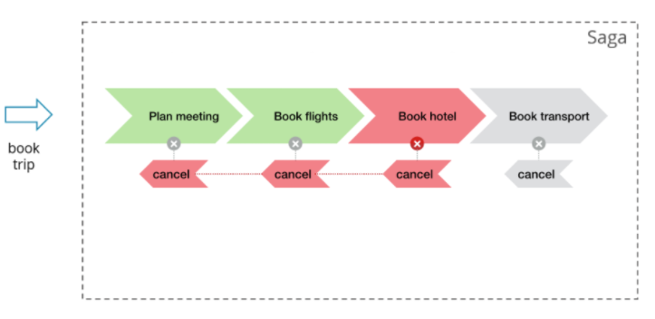

Slide 23
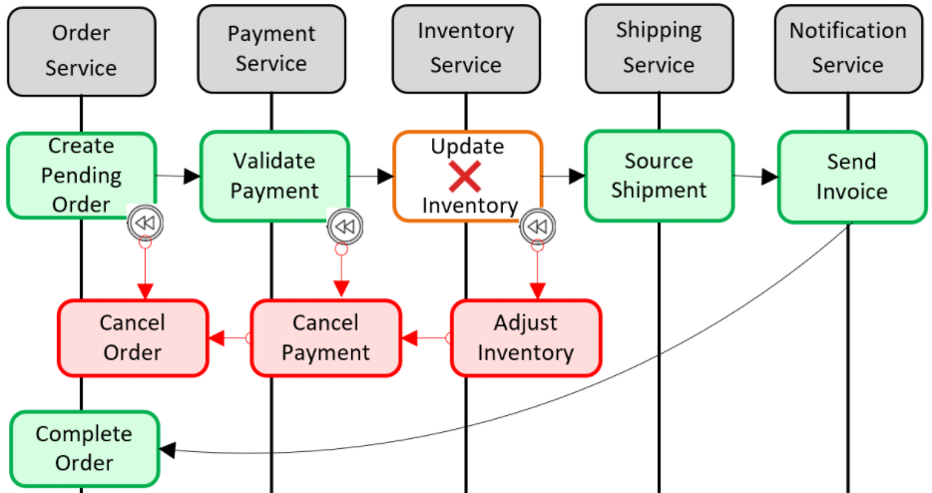

Slide 24
Perguntas?

Slide 25
Referências
Distributed data | Microsoft Docs
Transações distribuídas do saga - Azure Design Patterns | Microsoft Docs
Sagas (microservices.io)

Slide 26
Obrigado!!!
falecom@anamanzan.dev
renicius.pagotto@outlook.com

